Slide 1
Проект на тема Телевизионна програма по XML
Изготвил: Марио Симеонов
7MI0700043

Slide 2
Задание
XML схема за телевизионната програма представлява събрание от разнообразни предавания, като всяко от тях включва информация за заглавие, жанр, описание и ключови участници.

Slide 3
Решение
Решението беше предадено на три пъти с 3 отделни части (XML схемата, описанието на DOM съответстващ на схемата и набора от XSLT трансформации)

Slide 4
СТРУКТУРА НА XML СХЕМАТА
tv_programs - Коренов елемент, обозначаващ началото на XML файла и включва пространство от имена.
tv_program - Елемент, представляващ телевизионната програма като цяло. Съдържа информация за до 15 телевизионни предавания.
show - Елемент, представляващ отделно телевизионно предаване. Съдържа информация за заглавие, жанр и описание.
title - Елемент за заглавие на телевизионното предаване.
genre - Елемент за жанра на телевизионното предаване.
description - Елемент за описание на телевизионното предаване.
episode - Елемент, дефиниращ до 15 епизода за всяко предаване.
episode_number - Елемент за номер на епизода.
air_date - Елемент за дата на излъчване на епизода.
actors - Елемент, съдържащ информация за до 15 актьори за всеки епизод.
actor - Елемент, представляващ отделен актьор.
name - Елемент за име на актьора.
role - Елемент за ролята на актьора в предаването.

Slide 5
ОБРАБОТКА НА ДАННИ С DOM
Използва се езика JavaScript за генерирането и чрез проста HTML страница с бутон за генериране се визуализира генерирания XML в браузъра.

Slide 6
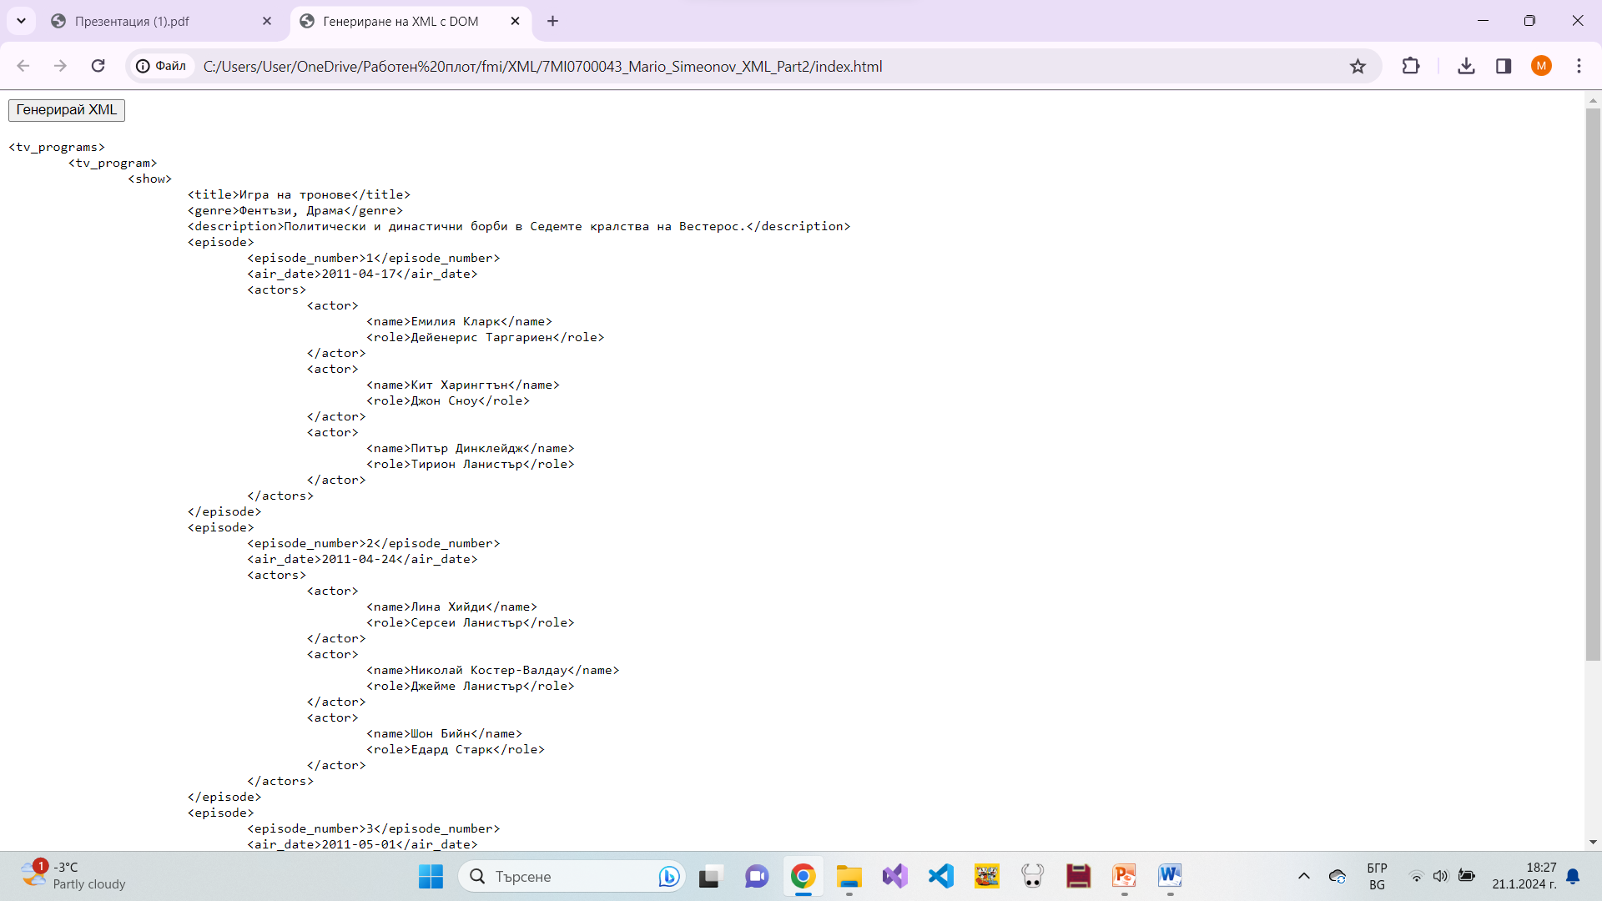

Slide 7
ТРАНСФОРМАЦИЯ НА ИНФОРМАЦИЯ С XSLT
Реализират се 3 вида трансформации. 4 XML към HTML, 2 към текст и 2 към XML.

Slide 8
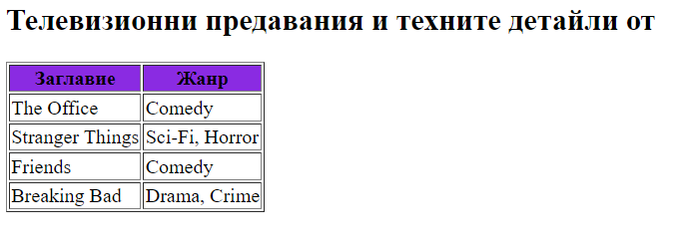
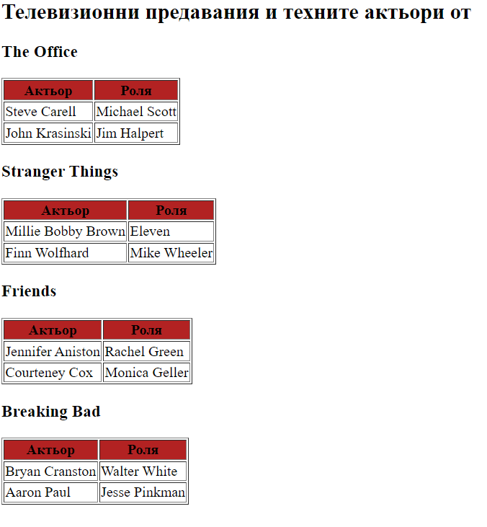
HTML

Slide 9
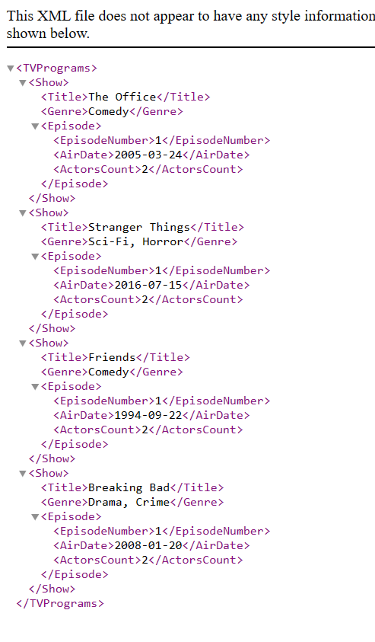
XML

Slide 10
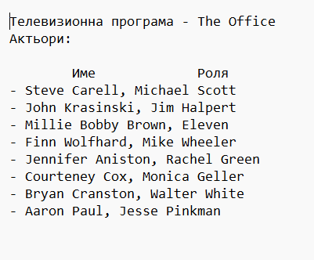
Text

Slide 11
Благодаря за вниманието

